Slide 1

Algoritmos
Convolucionais
Prof. Dr. Diego Bruno
Education Tech Lead na DIO Doutor em Robótica e Machine Learning pelo ICMC-USP

Slide 2


Algoritmos
Convolucionais
Machine Learning

Slide 3
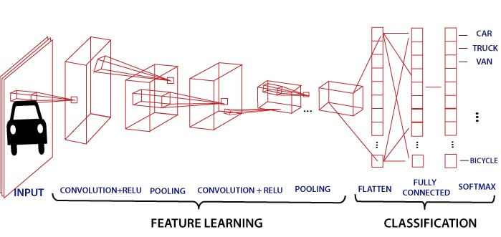
→ As convoluções funcionam como filtros que trabalham em pequenos quadrados e vão percorrendo por toda a imagem captando os traços mais marcantes:
Algoritmos Convolucionais

Slide 4
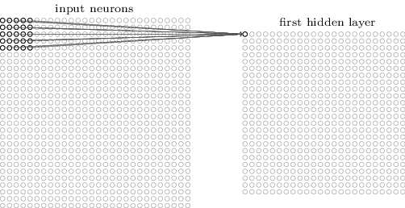
→ Exemplo: uma imagem 32x32x3 e um filtro que cobre uma área de 5x5 da imagem, o filtro passará pela imagem inteira, por cada um dos canais, formando no final um feature map ou activation map de 28x28x1.
Algoritmos Convolucionais

Slide 5
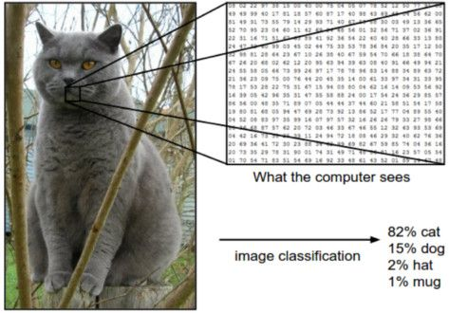
→ Redes Convolucionais:
Diferenças entre as redes Deep...

Slide 6
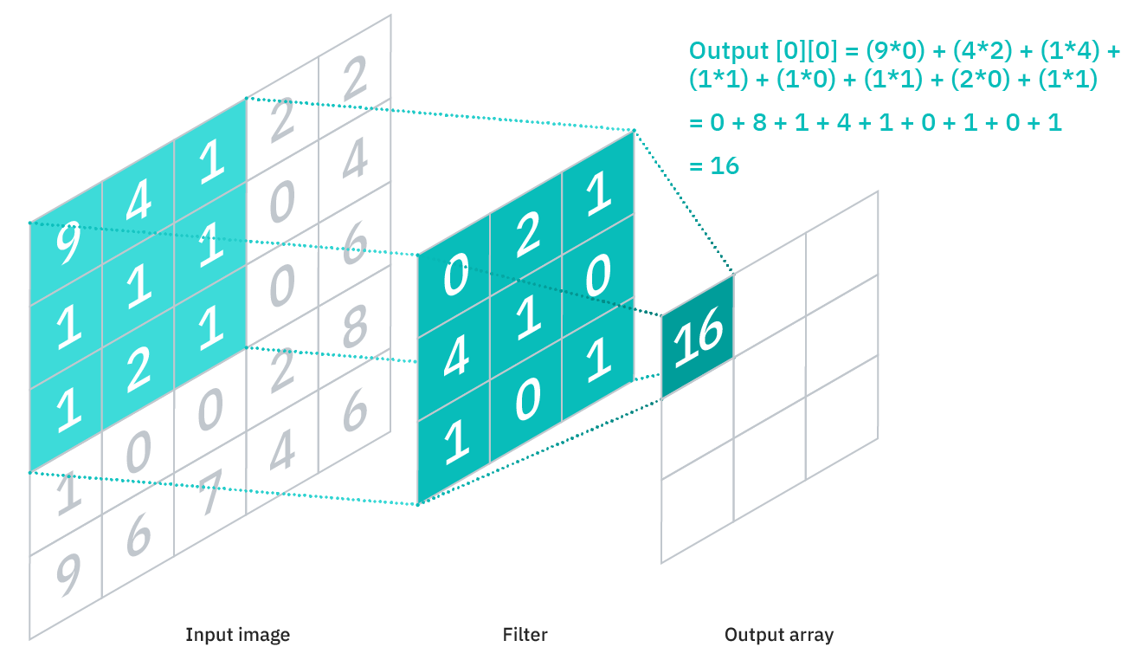
→ Matematicamente, uma convolução é uma operação linear que a partir de duas funções, gera uma terceira (normalmente chamada de feature map):
A matemática por trás disso tudo...

Slide 7
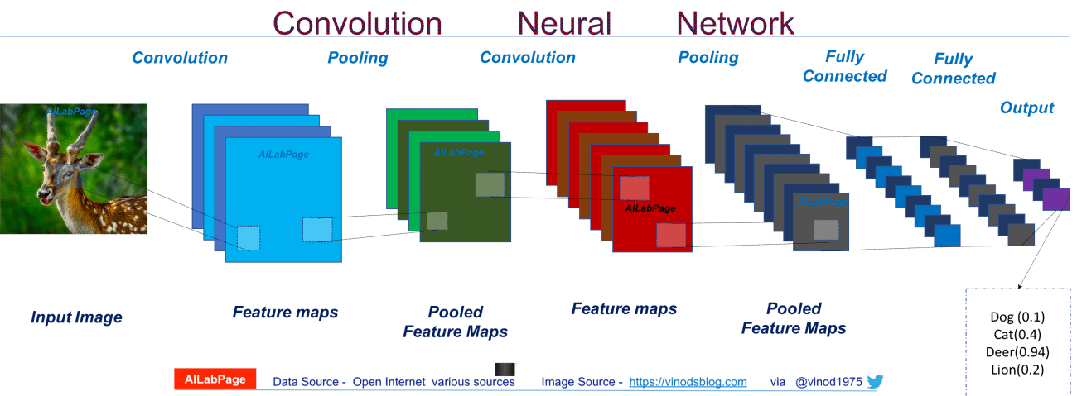
→ No contexto de imagens, podemos entender esse processo como um filtro/kernel que transforma uma imagem de entrada.
A matemática por trás disso tudo...

Slide 8
→ Um kernel é uma matrix utilizada para uma operação de multiplicação de matrizes. Esta operação é aplicada diversas vezes em diferentes regiões da imagem. A cada aplicação, a região é alterada por um parâmetro conhecido como stride.
A matemática por trás disso tudo...

Slide 9
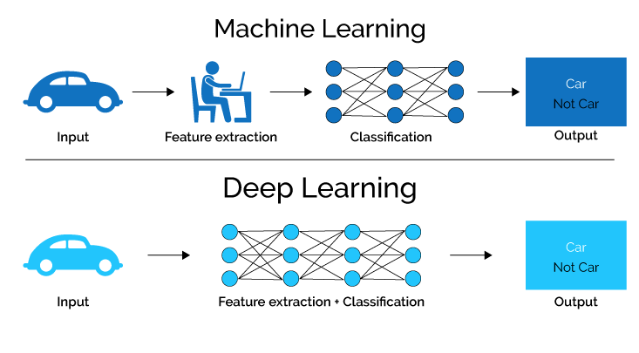
→ Extração de Features:
Diferenças entre as redes Deep...

Slide 10
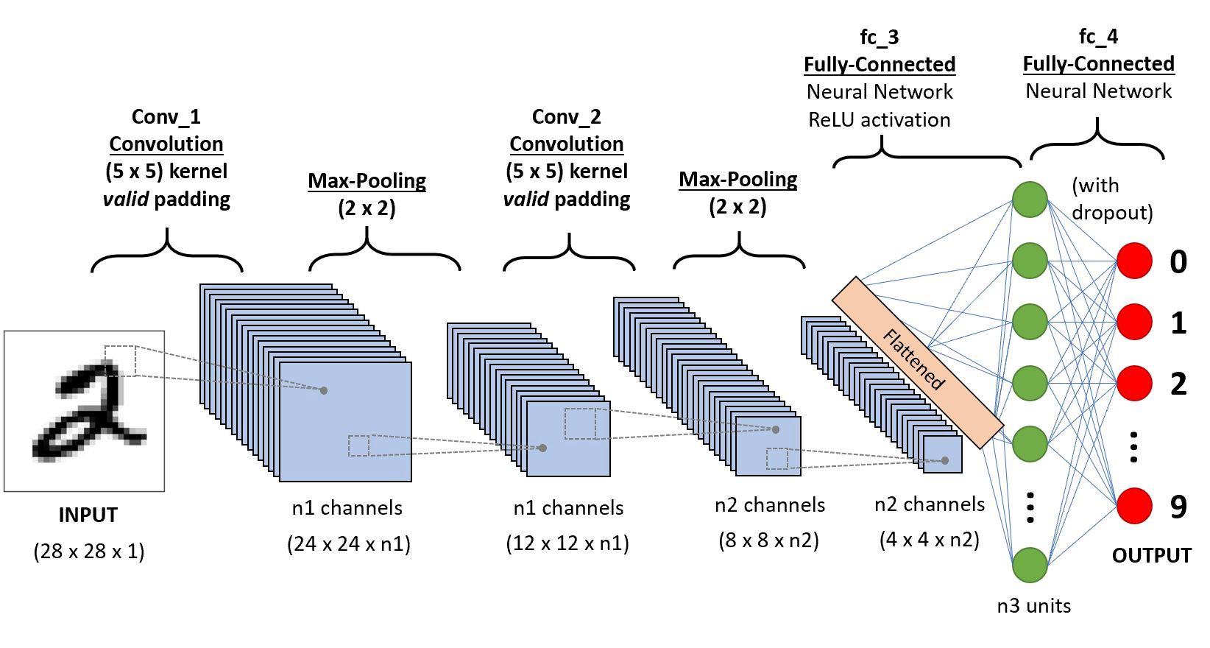
→ Redes Convolucionais:
Diferenças entre as redes Deep...

Slide 11
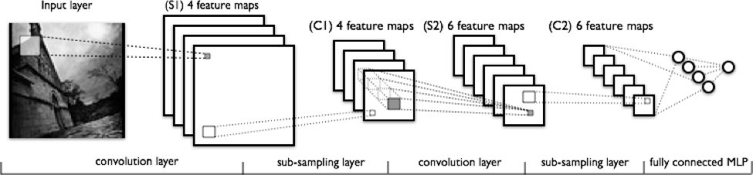
→ Redes Convolucionais:
Diferenças entre as redes Deep...

Slide 12
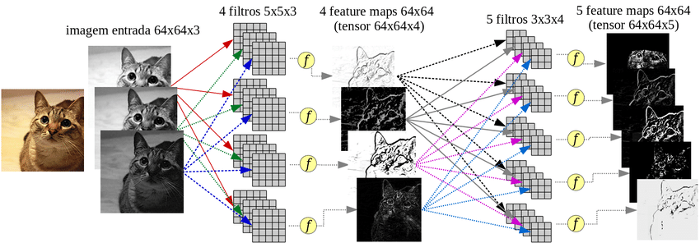
→ Redes Convolucionais:
Diferenças entre as redes Deep...

Slide 13
Obrigado!
Machine Learning
Prof. Dr. Diego Bruno

